Slide 1
공공데이터 및 크롤링

Slide 2
공공데이터 제공 목록
공공행정 | 6625
문화관광 | 4863
산업고용 | 4605
교통물류 | 3880
국토관리 | 3322
환경기상 | 3131
사회복지 | 2943
농축수산 | 2920
교육 | 2478
재난안전 | 2325
보건의료 | 2230
재정금융 | 2004
과학기술 | 1476
식품건강 | 1370
통일외교안보 | 684
법률 | 156
전체 45,013개
FILE 38103개
- CSV, HWP, PDF, XLS
API 6908개
- XML, JSON
UNKNOWN 1
공공데이터 포털 기준
https://www.data.go.kr

Slide 3
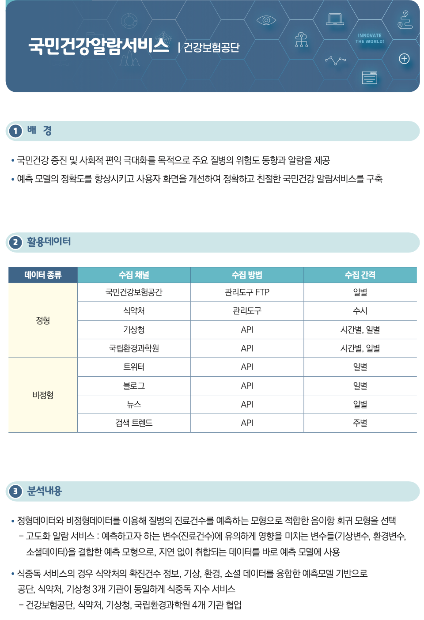
공공데이터 활용 사례 - 보건의료
공공빋게이터 우수사례집
2018년 기준
국민건강알람서비스
건강보험공단
배경
질병 위험도 동향과 알람 제공, 예측 모델 정확성 향상, 사용자 접근성 강화
-> 친절한 국민건강 알람서비스 구축
활용 데이터
국민건강보험공간 / FTP / 일별
식약처 / FTP / 수시
기상청 / API / 시간별, 일별
국립환경과학원 / API / 시간별, 일별
트위터, 블로그, 뉴스, 검색트렌드 / API
분석 내용
질병의 진료건수 예측
- 영향을 미치는 변수(기상, 환경, 소셜데이터 등)을 결합한 음이항 회귀 예측모형

Slide 4




공공데이터 활용 사례 - 보건의료
분석결과
전국 질병별 변수 확인 (감기 / 눈병 / 식중독 / 피부염 / 천식)
실제값과 예측값 사이 0.9 이상의 높은 상관도 존재
감기 : 0.912, 눈병 : 0.97, 식중독 : 0.9157, 피부염 : 0.971, 천식 : 0.933
-> 위험도 모델링 통해 질병별 위험도 구간 세분화하여 위험도 구간 설정 가능
-> 국민건강 알람서비스 구축 (https://forecast.nhis.or.kr)

Slide 5
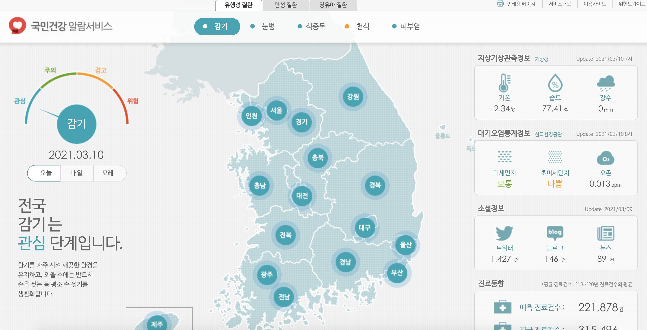
공공데이터 활용 사례 - 보건의료

Slide 6
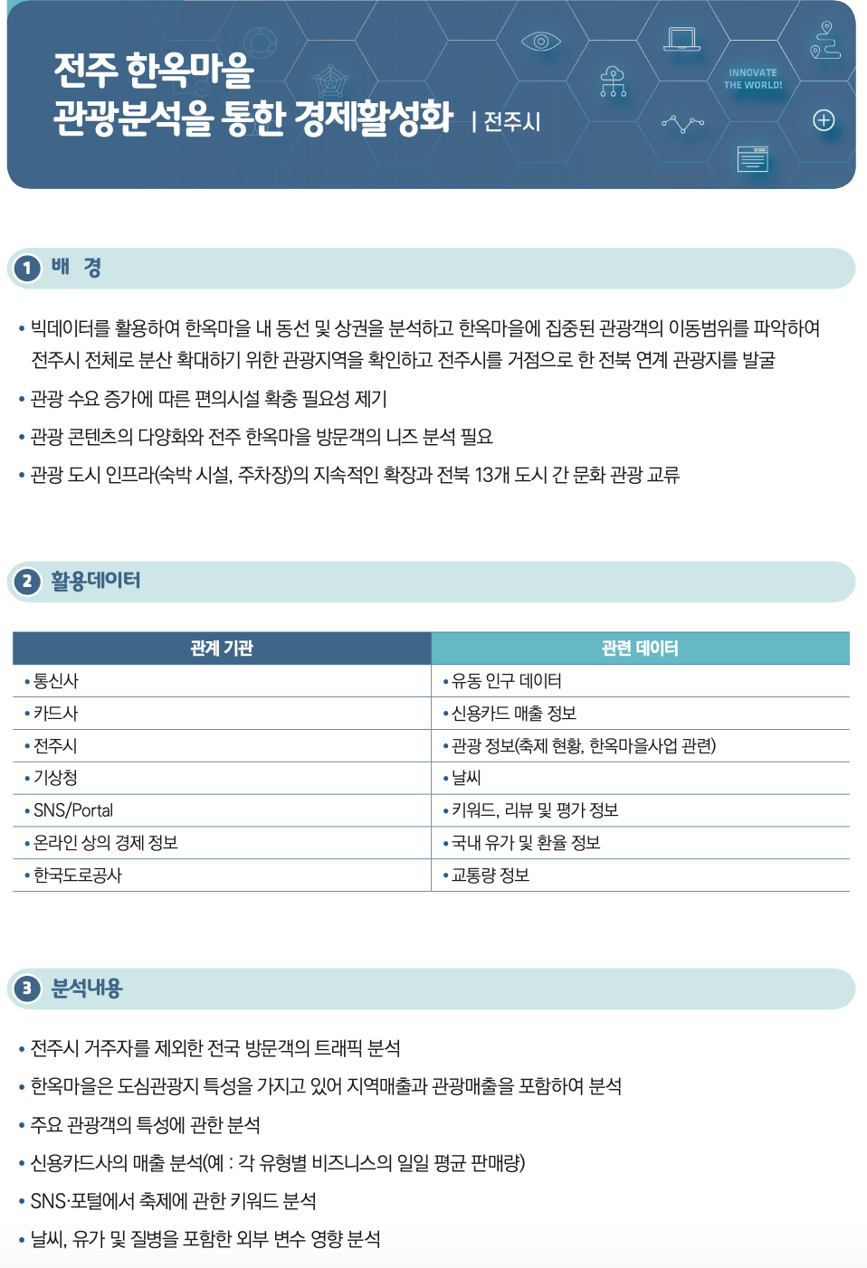
공공데이터 활용 사례 - 문화관광
전주 한옥마을 관광분석을 통한 경제활성화
전주시
배경
빅데이터를 활용하여 한옥마을 내 동선 및 상권 분석
한옥마을을 중심으로 전주시 전체, 전북 연계 관광지 발굴
관광콘텐츠 다양화와 한옥마을 방문객 니즈 분석 필요
활용데이터
통신사(유동인구데이터), 카드사(신용카드 매출 정보), 전주시(관광 정보), 기상청(날씨)
SNS(키워드, 리뷰 및 평가), 경제정보(국내 유가 및 환율), 한국도로공사(교통량)
분석내용
전주시 거주자 제외 전국 방문객 트래픽 분석
지역매출과 관광매출 분석 (업종별 일일 평균 판매량)
관광객 특성 분석
축제 관련 키워드 분석
날씨, 유가, 질병 포함한 외부 변수 영향 분석
공공빋게이터 우수사례집
2018년 기준
전주 한옥마을 관광분석을 통한 경제 활성화
전주시
배경
빅데이터를 활용하여 한옥마을 내 동선 및 상권 분석
한옥마을을 중심으로 전주시 전체, 전북 연계 관광지 발굴
관광콘텐츠 다양화와 한옥마을 방문객 니즈 분석 필요
활용 데이터
통신사(유동인구데이터), 카드사(신용카드 매출 정보), 전주시(관광 정보), 기상청(날씨)
SNS(키워드, 리뷰 및 평가), 경제 정보(국내 유가 및 환율), 한국도로공사(교통량)
분석 내용
전주시 거주자 제외 전국 방문객 트래픽 및 특성 분석
지역 매출과 관광 매출 분석(업종별 일일 평균 판매량)
축제 관련 키워드 분석
날씨, 유가, 질병 포함한 외부 변수 영향 분석

Slide 7
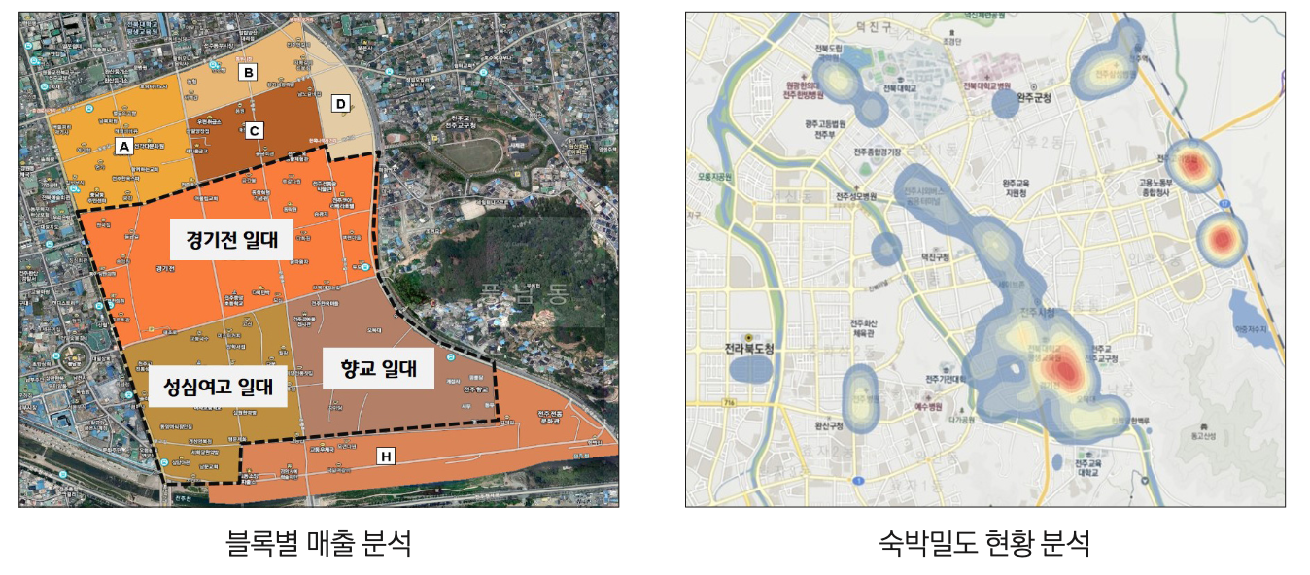
공공데이터 활용 사례 - 문화관광
공공빋게이터 우수사례집
2018년 기준
분석결과
방문객 유형별 조사 -> 강화할 점 & 개선점 파악
시기별 홍보 전략 구축
타지역 홍보활동 강화 필요
한옥마을 블록화 및 주요 상권 지역 분석
맞춤형 관광 코스 개발
2015년 대비 2018년 관광객 18% 증가

Slide 8
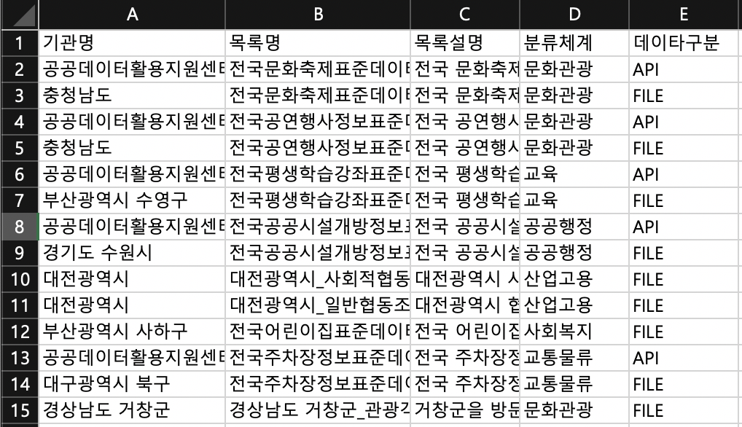
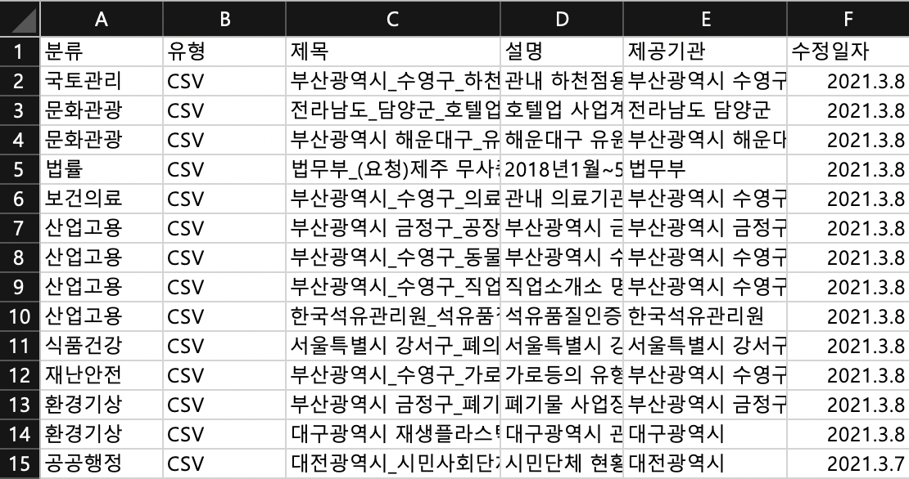
공공데이터 vs 크롤링

Slide 9
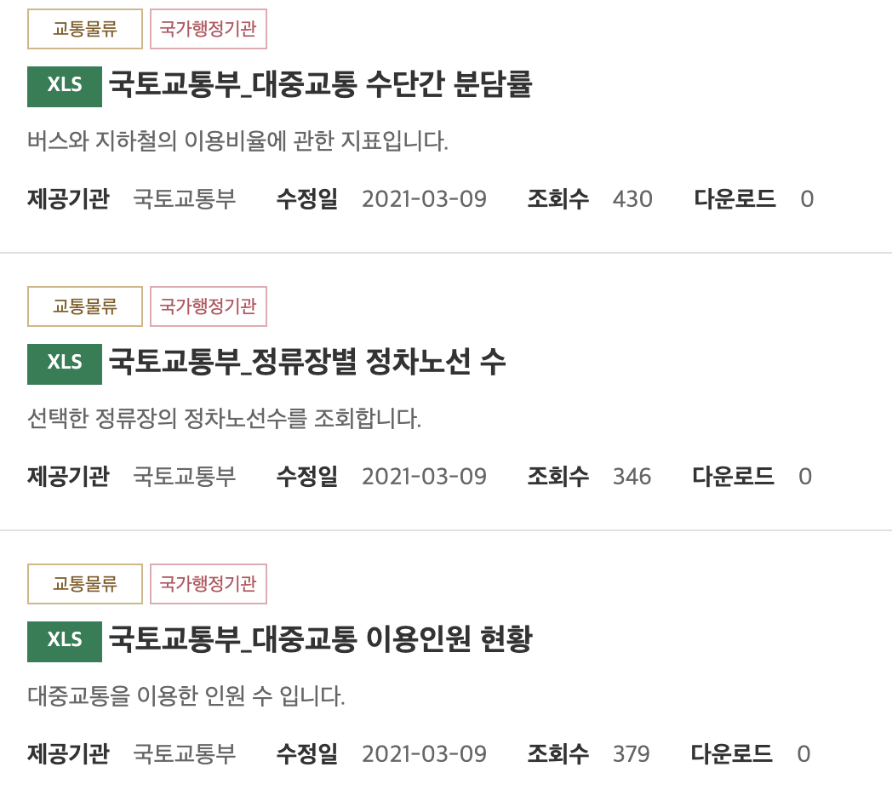
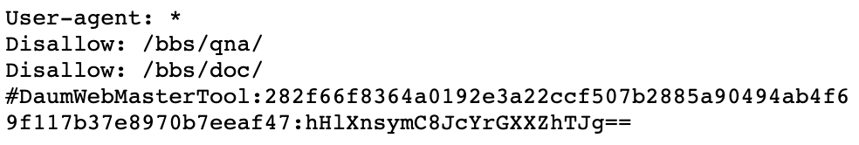
공공데이터 vs 크롤링
공공데이터포털
https://www.data.go.kr/robots.txt

Slide 10
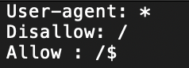
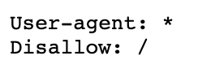
로봇 배제 표준(Robots exclusion standard)
웹사이트에 로봇(크롤러)이 접근하는 것을 방지하기 위한 규약
일반적으로 접근 제한에 대한 설명을 robots.txt에 기술
User-agent : 어떤 유형의 유저들에게 규칙을 적용하는지
Disallow : 제한되는 페이지
Allow : 허용하는 페이지
공공데이터포털
https://www.data.go.kr/robots.txt
네이버
https://www.naver.com/robots.txt
다음
https://www.daum.net/robots.txt

Slide 11
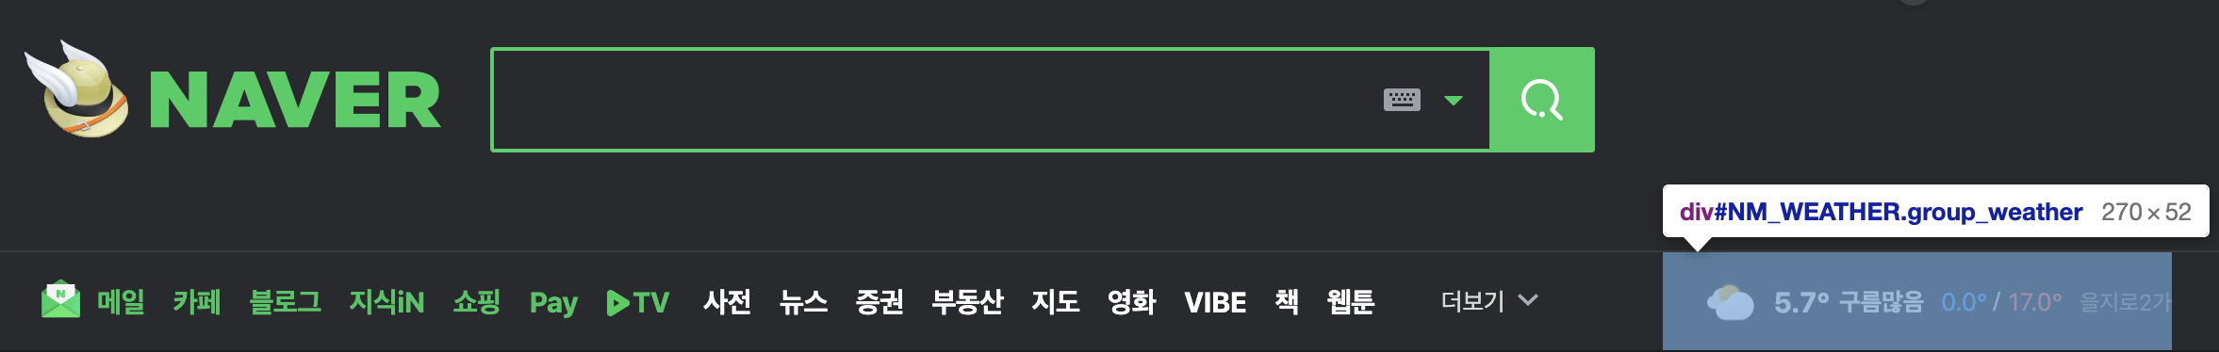
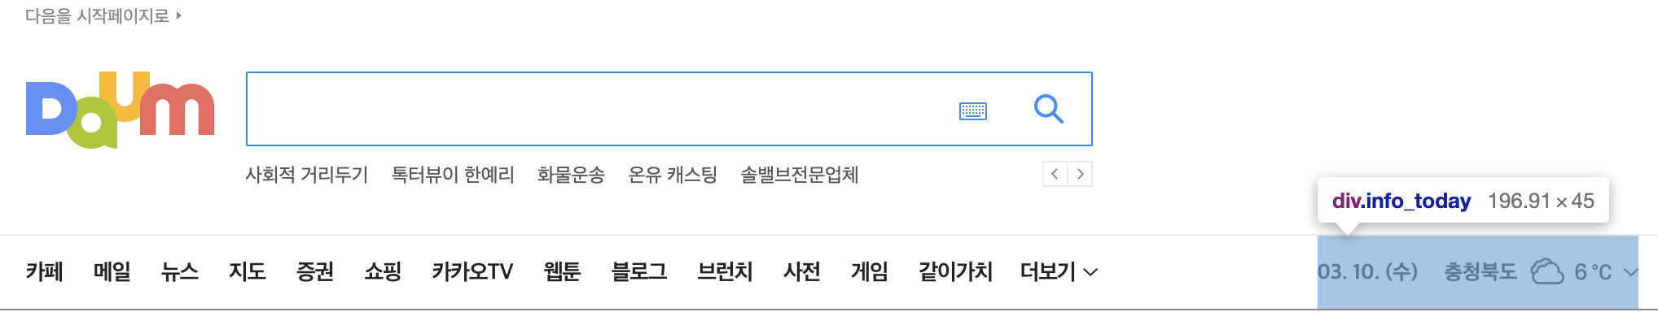
로봇 배제 표준(Robots exclusion standard)

Slide 12


로봇 배제 표준(Robots exclusion standard)
03. 10. (수)
날씨
서울시
안개
영상 7도
7°C
날씨
경기도
안개
영상 7도
7°C
날씨
대구시
흐림
영상 8도
8°C
날씨
대전시
맑음
영상 7도
7°C
날씨
부산시
맑음
영상 12도
12°C
날씨
울산시
구름많음
영상 11도
11°C
날씨
강원도
흐림
영상 3도
3°C
날씨
강원도
흐림
영상 10도
10°C
날씨
전라북도
맑음
영상 7도
7°C
날씨
전라남도
맑음
영상 7도
7°C
7.0°맑음
0.0°17.0°
을지로2가
미세나쁨
초미세나쁨
을지로2가

Slide 13
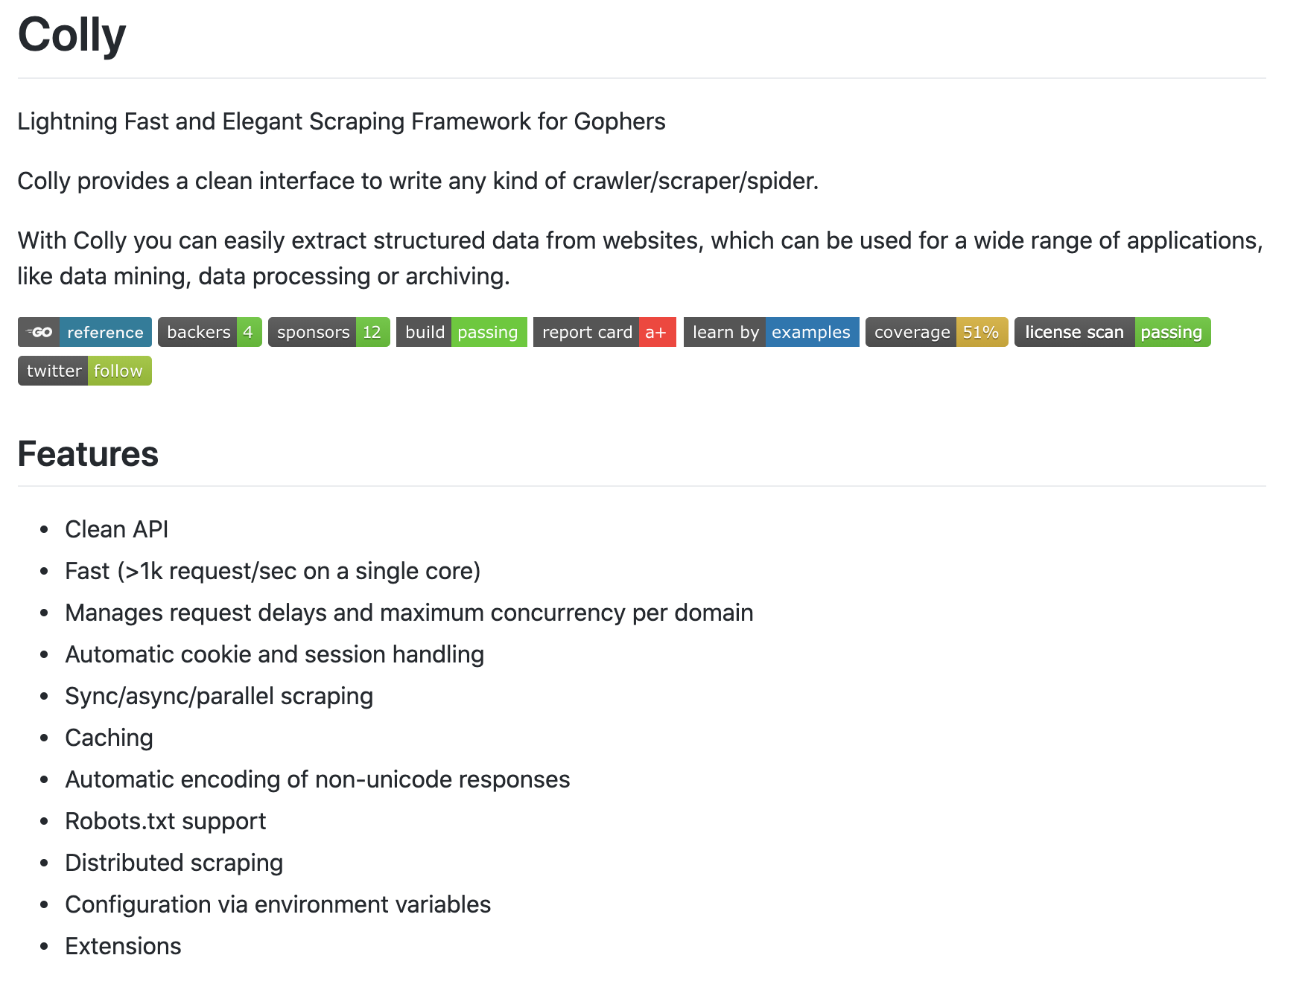
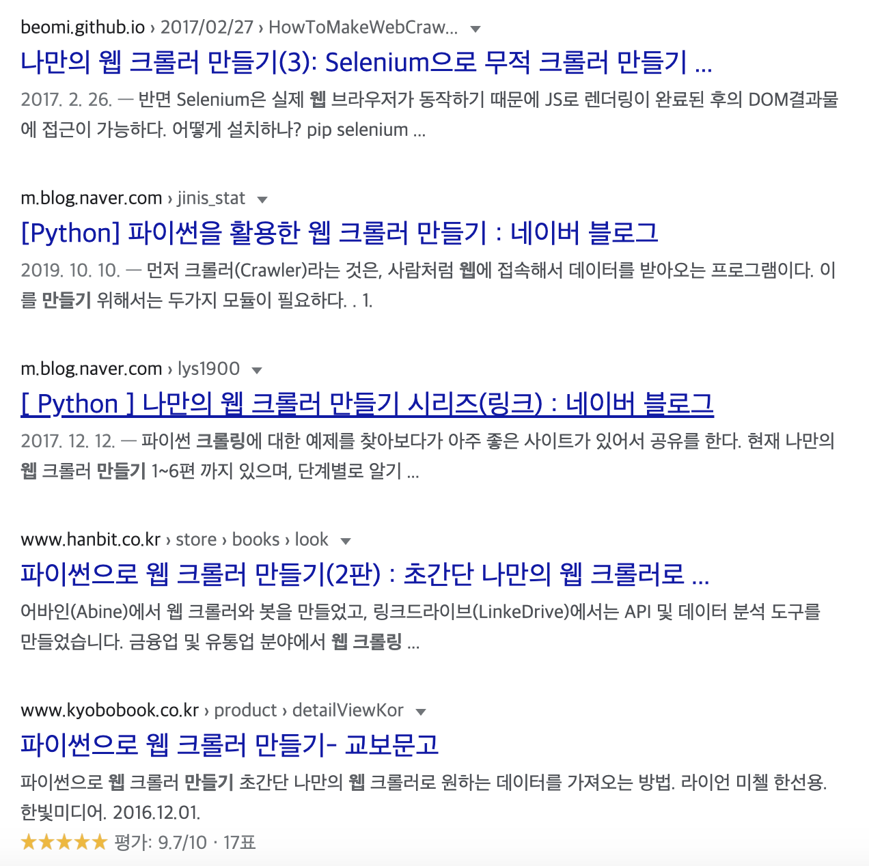
로봇 배제 표준(Robots exclusion standard)
robots.txt는 강제성이 없는 권고사항
크롤러 : 검색엔진들의 인덱싱 목적 / 웹사이트 : 더 많은 검색 노출 희망
- 서버 트래픽, 기타 사유로 특정 경로에 대한 크롤링 자제 권고
다음
https://www.daum.net/robots.txt

Slide 14
로봇 배제 표준(Robots exclusion standard)
사이트마다 개별 포맷이 있어 사이트별로 크롤러를 따로 만들어야 한다
사이트가 기존 포맷을 변경할 경우 수정사항에 맞게 크롤러 역시 따로 수정해야 한다
Html > header > div.group_weather
Html > header > div.info_today
만약 날씨 정보가 header에서 main content로 이동한다면?
날씨 정보를 크롤링해오는 페이지 주소가 바뀌었다면?

Slide 15
로봇 배제 표준(Robots exclusion standard)
일회성, 단발성 데이터 수집이라면 트래픽만 고려해도 OK
크롤러 구현 방법, 성능은 기업의 기밀 사항
대규모 데이터베이스 확보 및 유지*라면 전문 웹 크롤러 서비스(오픈 소스) 이용할 것
API를 활용할 수 있다면 API를 활용
* (spider / 포털 전체 데이터를 드나드는 수준)

